Slide 1
تحليل أداء المتاجر الفلسطينية
Presented by Salam Eideh

Slide 2
البيانات المحللة والمتغيرات الرئيسية:
300 متجر في فلسطين
21 متغيراً لكل متجر
100% اكتمال البيانات - لا توجد قيم مفقودة
البيانات المحللة:
الهيكلية: نوع المتجر، الموقع، الحجم
العملياتية: عدد الموظفين، الخبرة، كفاءة الموظفين
المالية: المبيعات، التكاليف، الأرباح، هامش الربح
التسويقية: الاستراتيجية، معدل النمو
خدمة العملاء: التقييم، عدد العملاء، معدل الاحتفاظ

Slide 3
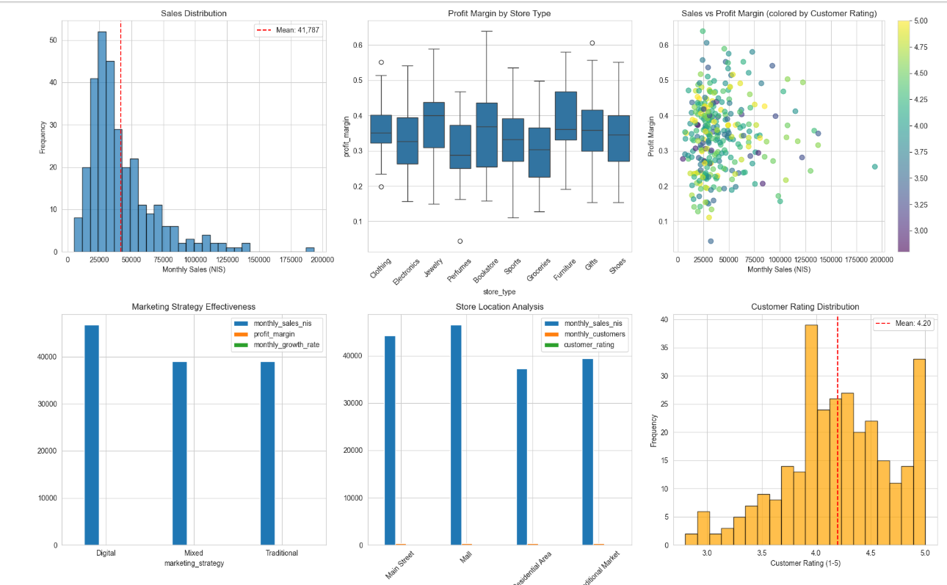
النتائج الأساسية
متوسط المبيعات الشهرية: 41,787 NIS
متوسط هامش الربح: 34.4%
متوسط تقييم العملاء: 4.20/5.0
إجمالي الإيرادات الشهرية: 12,535,984 NIS

Slide 4
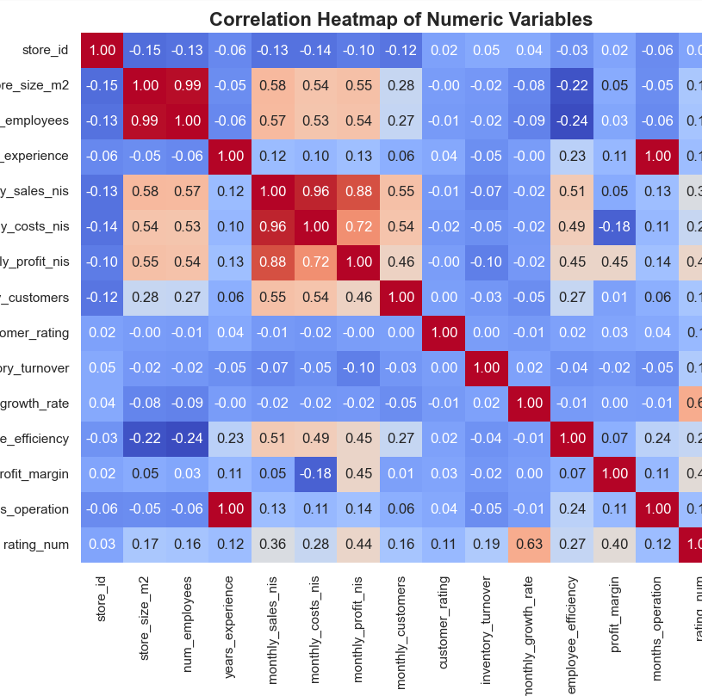
  نموذج الانحدار المتعدد
  (R² =0.779 - ممتاز)
الهدف: فهم العلاقات بين المتغيرات
الاستخدام: إجابة سؤال "ما هي العوامل المؤثرة في المبيعات؟"
النتيجة: ناجح جداً - يفسر 77.9% من التباين

Slide 5
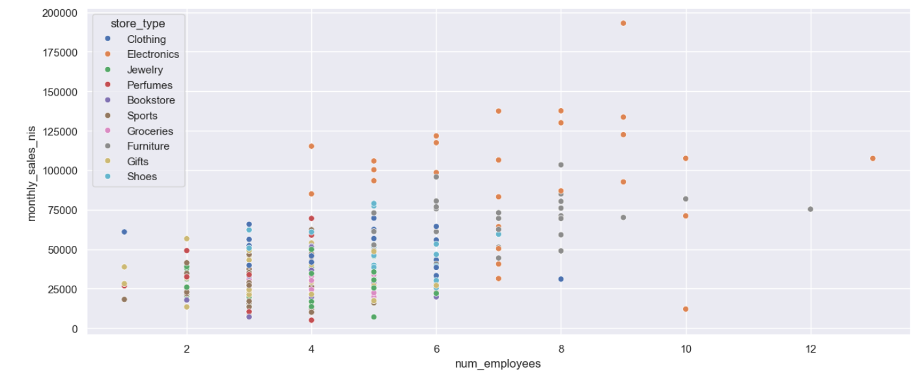
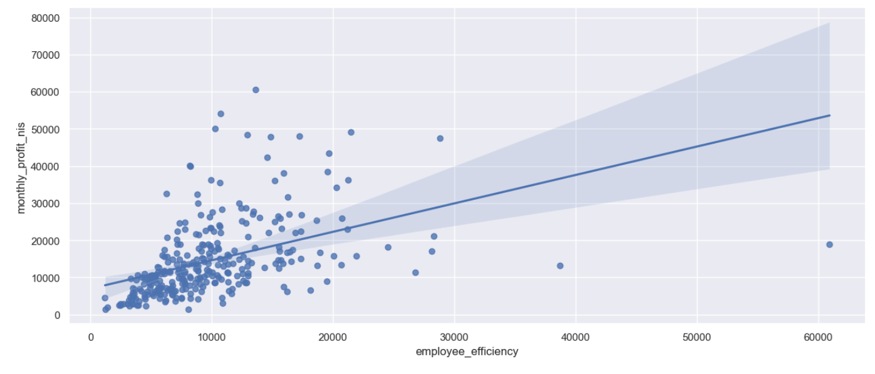
المتغيرات المؤثرة إحصائياً فقط:
1. عدد الموظفين: +11,482 NIS لكل موظف إضافي
2. كفاءة الموظفين: +3.1 NIS لكل وحدة كفاءة
المتغيرات غير المؤثرة:
حجم المتجر
سنوات الخبرة
تقييم العملاء
موقع المتجر
  العلاقة بين كفاءة الموظفين والأرباح واضحة وقوية
  الموارد البشرية هي المحرك الرئيسي للأداء، وليس التوسع المكاني

Slide 6
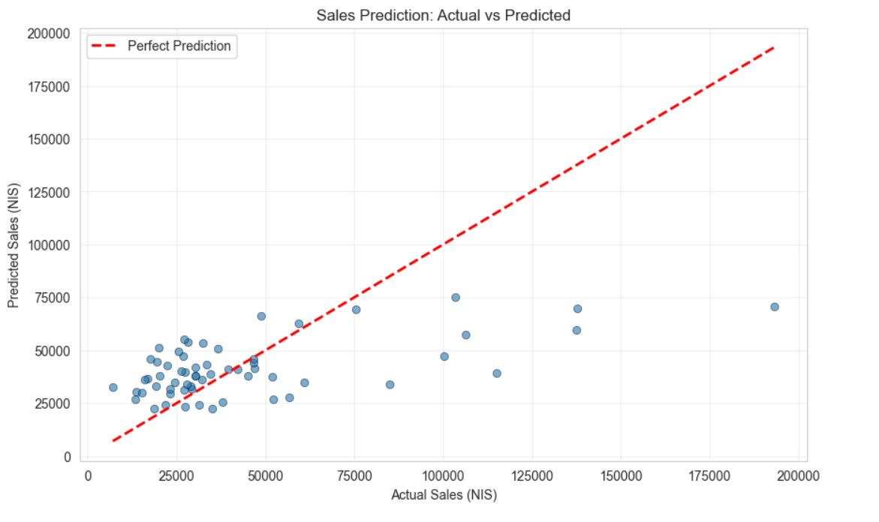
. النمذجة التنبؤية - نتائج محدودة
نموذج التنبؤ بالمبيعات:
R² = 0.294 (ضعيف جداً)
خطأ RMSE = 29,684 NIS (±71%(من المتوسط
(التنبؤ مقابل الفعلي):
النقاط منتشرة بعيداً عن خط التنبؤ المثالي
النموذج لا يتنبأ بدقة ← يجب التحذير من استخدامه للتنبؤات الدقيقة
المتغيرات الأكثر تأثيراً في النموذج التنبؤي:
هامش الربح )profit_margin)
موقع المتجر )store_location_encoded)
عدد الموظفين )num_employees)

Slide 7
تحليل استراتيجيات التسويق
  التحليل العملي من النتائج:
  مقارنة الأداء:
  الأعلى مبيعات: Digital (46,721 vs 39,013) → +19.7% زيادة
  الأعلى ربح: Digital (16,667 vs 12,998) → +28.2% زيادة
  الأعلى ROI: Traditional (549.9% vs 108.3%) → أعلى بـ 5 أضعاف
  المفارقة هنا:
  كيف يكون Traditional أعلى ROI مع أنه أقل ربحية؟
  الجواب: لأن استثمار Traditional مفترض أنه 2,000 شيكل فقط، بينما Digital 8,000 شيكل
  الحساب: (12,998 - 2,000) ÷ 2,000 × 100 = 549.9%
  التوصية العملية:
  للمتاجر الجديدة/الصغيرة: ابدأ بـ Traditiona أقل مخاطرة مالية
  للمتاجر المتوسطة: انتقل لـMixed --> توازن
  للمتاجر الكبيرة/المميزة: استخدم Digital لتحقيق أعلى مبيعات
الاستراتيجية | عدد المتاجر | متوسط المبيعات الشهرية | متوسط الربح الشهري | العائد على الاستثمار الشهري (ROI)
Digital (رقمي) | 108 متجر | 46,721 شيكل | 16,667 شيكل | 108.3%
Mixed (مختلط) | 95 متجر | 39,009 شيكل | 13,636 شيكل | 172.7%
Traditional (تقليدي) | 97 متجر | 39,013 شيكل | 12,998 شيكل | 549.9%

Slide 8
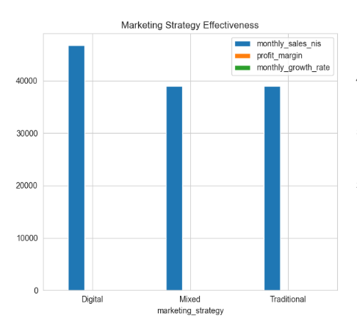
أثر استراتيجية التسويق / رسم بياني
المختلط (رقمي + تقليدي): أعلى عائد استثمار
الرقمي فقط: نمو جيد
التقليدي فقط: أقل فعالية
التوصية: تحويل 40% من الميزانية للرقمي

Slide 9
ما الخطوة التالية؟ بناء على تحليل استراتيجيات التسويق؟

Slide 10
اختبار A/B لحملة تسويقية جديدة: التحليل والنتائج
تصميم التجربة:
المجموعة الضابطة )Control Group): 150 متجر (بدون حملة تسويقية جديدة)
المجموعة التجريبية )Treatment Group): 150 متجر (مع تطبيق الحملة التسويقية الجديدة)
النتائج الكمية:
المبيعات الأساسية الشهرية: 12,535,984 شيكل إسرائيلي
المبيعات بعد الحملة: 13,472,347 شيكل إسرائيلي
الزيادة في المبيعات: 936,363 شيكل إسرائيلي (بنسبة 7.5%)
تكلفة الحملة: 450,000 شيكل إسرائيلي
مؤشرات الأداء الرئيسية )KPIs):
العائد على الاستثمار )ROI): 108.1%
نسبة الزيادة في المبيعات: 7.5%
نسبة التكلفة إلى الإيرادات الإضافية: 48.1% (تكلفة الحملة ÷ زيادة المبيعات)
التحليل الإحصائي والتفسير:
تشير النتائج إلى أن الحملة التسويقية كانت فعالة من الناحية الاقتصادية والإحصائية، حيث تجاوز العائد على الاستثمار حاجز الـ 100%. هذا يعني أن كل شيكل استثمر في الحملة أنتج 2.08 شيكل من الإيرادات الإضافية.
التوصية الإستراتيجية:
بناءً على النتائج الإيجابية، نوصي بـ تنفيذ الحملة التسويقية على نطاق واسع. يعتبر العائد على الاستثمار البالغ 108.1% مؤشراً قوياً على جدوى الحملة وفعاليتها في تحفيز المبيعات.

Slide 11
الأقسام الأربعة:
Platinum 75 متجر، متوسط قيمة العميل مدى الحياة: 555 مليون شيكل
Gold 75 متجر، متوسط قيمة العميل: 111 مليون شيكل
Silver 75 متجر، متوسط قيمة العميل: 48 مليون شيكل
Bronze 75 متجر، متوسط قيمة العميل: 17 مليون شيكل
الاستنتاجات الرئيسية:
الكم ≠ النوعية: متاجر البرونز لديها عملاء أقل لكن تقييمهم جيد (4.21)
الربحية تأتي من الحجم: البلاتيني ربحيتهم 38% لأن عندهم 6 أضعاف العملاء
النمو متشابه: جميع الأقسام تنمو 1-2% (لا فرق كبير)
القسم | العملاء/شهر | تقييم العملاء | هامش الربح | النمو
Platinum | 741 | 4.18 | 38% | 1%
Gold | 306 | 4.12 | 36% | 2%
Silver | 198 | 4.27 | 34% | 2%
Bronze | 120 | 4.21 | 29% | 2%

Slide 12
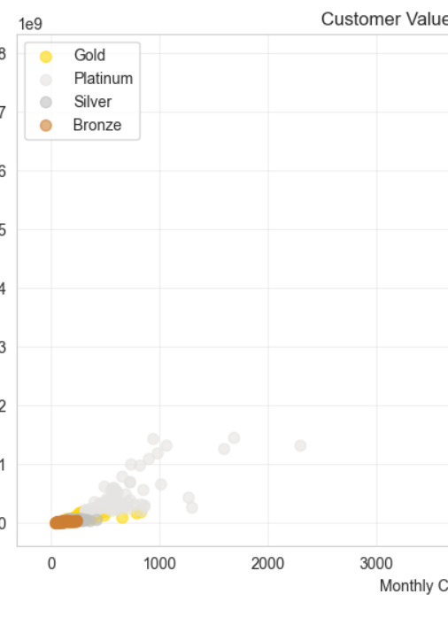
التوصيات
"كل قسم يحتاج استراتيجية مختلفة:
Platinum → حافظ عليهم بـ خدمةVIP وعروض حصرية
Gold → طورهم للبلاتيني بـ مزايا إضافية
Silver → زد عملائهم بـ تسويق فعال
Bronze → حولهم للفضي بـ تحسين الخدمة والأسعار"

Slide 13
تحليل الأداء والتصنيف
المتاجر المحتاجة للتحسين:
المبيعات: 150 متجر (50%) تحت المتوسط
خدمة العملاء: 80 متجر (26.7%) تقييمهم <4.0
إدارة المخزون: 88 متجر (29.3%) دورانهم <3.0
النمو: 129 متجر (43%) معدل نموهم <1%
نموذج شجرة القرار للتصنيف:
الدقة: 45% فقط (ضعيفة)
أهم المتغيرات للتصنيف:
المبيعات الشهرية (0.388)
كفاءة الموظفين (0.235)
هامش الربح (0.224)

Slide 14
ملخص تنفيذي: تحليل أداء متاجر التجزئة الفلسطينية
التوصيات والتوقعات
النتائج والرؤى
إعادة توزيع الميزانية: توجيه 500,000 شيكل للمتاجر ذات إمكانات العائد المرتفعة.
تحسين الخدمة: تدريب خدمة العملاء في 80 متجراً ذا تقييم منخفض.
التحول الرقمي: ترقية 30% من متاجر التسويق التقليدية لاستراتيجيات رقمية.
تحسين المخزون: تطبيق نظام مركزي لإدارة المخزون في المتاجر ذات الأداء المنخفض.
من المتوقع خلال 12 شهراً تحقيق:
نمو المبيعات: زيادة بنسبة 15-25%.
تحسين الربحية: ارتفاع هامش الربح 3-5 نقاط مئوية.
رضا العملاء: تحسين متوسط التقييم بمقدار 0.5 نقطة.
العائد على التسويق: ارتفاع العائد على الاستثمار التسويقي ليصل إلى 25-30%.
البيانات: تحليل 300 متجر في 10 محافظات فلسطينية.
الأداء المالي: إيرادات شهرية 12.5 مليون شيكل، وأرباح 4.4 مليون شيكل.
الأداء العام: 80% من المتاجر (240 متجر) تقييمها "جيد" أو أعلى.
العوامل المؤثرة: هامش الربح وعدد الموظفين هي أهم محركات المبيعات.
تجزئة العملاء: 25% من المتاجر (القطاع البلاتيني) تولّد القيمة الأعلى، مما يتطلب استراتيجيات مخصصة.
فعالية التسويق: الاستراتيجيات المختلطة (التقليدية والرقمية) تحقق أعلى عائد على الاستثمار ROI

Slide 15

شكراً لحسن استماعكم.
أية أسئلة؟

